Slide 1


WAY TO ENTERPRISE
Seminar – Onpremise – Day 1
1

Slide 2
Đầu Bài
Xây dựng Website WordPress trên hạ tầng máy chủ tại chỗ ( on-premise) hoặc hạ tầng máy chủ đám mây (on-cloud)
Đảm bảo HA các thành phần
cân bằng tải - LoadBalancer
máy chủ ứng dụng web (wordpress);
máy chủ cơ sở dữ liệu - Database
Kiểm thử kịch bản Failover máy chủ ứng dụng web (wordpress)

Slide 3
Hướng dẫn
Học viên:
Tự do lựa chọn các thiết kế và triển khai theo đề xuất cá nhân hoặc triển khai được theo đề xuất theo seminar
Làm Slide trình bày tóm tắt lại quá trình làm + các khó khăn + các hướng giải quyết của bản thân. Tối đa 15 - 20 phút cho một bài trình bày. Tổng 8 bài trình bày trong 3h
Giảng viên cùng toàn bộ học viên nghe nhận xét của bạn còn lại tại cuối phần trình bày seminar của mỗi bạn. Tối đa 2 phút nhận xét
Giảng viên: Chia đôi lớp:
Onpremise: 1 nửa lớp thiết kế trên hạ tầng on-premise, trong đó 2 bạn 1 cặp để double check kết quả của nhau, thiết kế và triển khai của 2 bạn có thể khác nhau
On-cloud: 1 nửa lớp còn lại thiết kế trên hạ tầng on-cloud (aws), trong đó 2 bạn 1 cặp để double check kết quả của nhau, thiết kế và triển khai của 2 bạn có thể khác nhau

Slide 4
Gợi ý
Thiết kế bản vẽ kiến trúc hệ thống ( hình đính kèm)
Xây dựng cơ sở hạ tầng theo bản vẽ được thiết kế
Triển khai code (wordpress) trên cơ sở hạ tầng on-premise
Audit độc lập (xác nhận) việc xây dựng hệ thống khớp với bản thiết kế đã vẽ

Slide 5
Gợi ý
Thiết kế bản vẽ kiến trúc hệ thống
Học viên: vẽ lại hình này để làm quen cách vẽ, hoặc tự thiết kế hệ thống và triển khai theo đề xuất của cá nhân
Giảng viên: giải thích các thành phần của bản vẽ và ý nghĩa của chúng

Slide 6
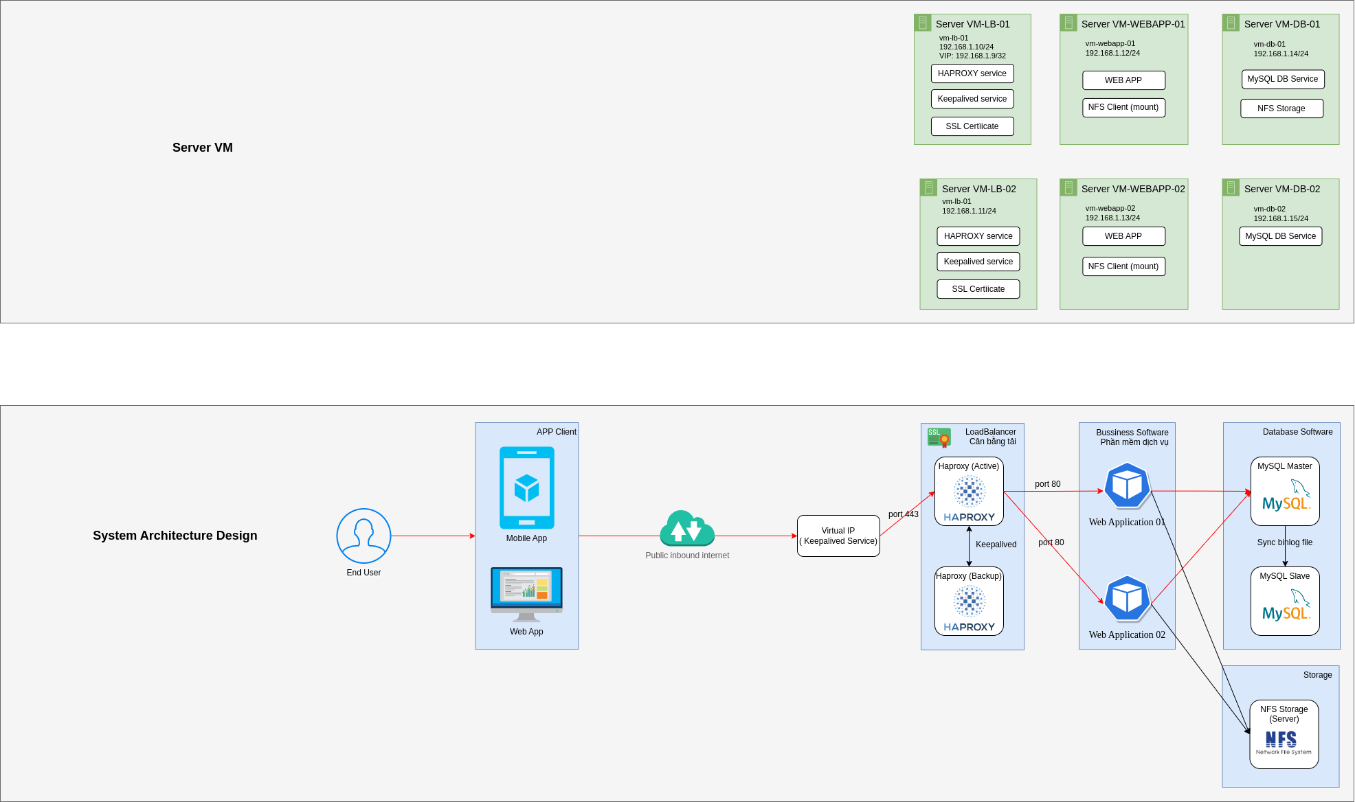

Slide 7
Gợi ý
Xây dựng cơ sở hạ tầng theo bản vẽ được thiết kế
Xem lại hướng dẫn install guide trong step by step trong Lession 21
Triển khai code (wordpress) trên cơ sở hạ tầng on-premise
Xem file hướng dẫn install trong Lession 23

Slide 8
Gợi ý
Audit độc lập (xác nhận) việc xây dựng hệ thống khớp với bản thiết kế đã vẽ
Học viên: chia cặp 2 học viên với nhau, để xác nhận chéo kết quả. Lưu ý: thiết kế và triển khai của 2 học viên có thể khác nhau
Giảng viên: cùng toàn bộ học viên nghe nhận xét của bạn còn lại tại cuối phần trình bày seminar của mỗi bạn. Tối đa 2 phút nhận xét

Slide 9
Thank You

